Slide 1
Focal Loss
主要观点
训练数据中的类别不平衡是 one-stage 检测器精度不高的主要原因
two-stage，cascaded，启发式采样（1:3, OHEM）
提出 focal loss 来减少分类正确的样本对 loss 的贡献
弱化（而非消灭）水军
该loss的思想很重要，具体形式不重要
提出 RetinaNet，用 focal loss 来训练
one-stage 的速度
two-stage 的精度

Slide 2
Focal Loss
起作用的是 loss 而非网络结构
“We emphasize that our simple detector achieves top results not based on innovations in network design but due to our novel loss.”

Slide 3
Focal Loss
class imbalance
大部分 locations 是 easy negatives，不仅无法提供有效的训练，还能起副作用
常见策略：head negative mining
本文策略：focal loss
focus training on a sparse set of hard examples

Slide 4
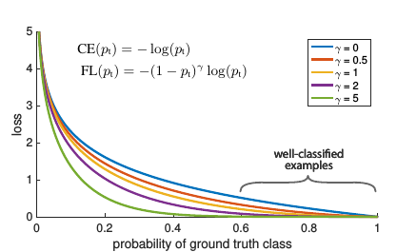
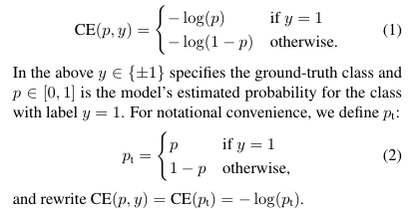
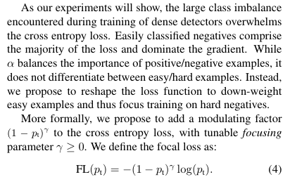
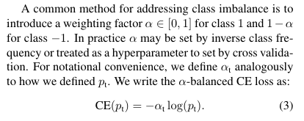

Focal Loss
CE-like loss

Slide 5
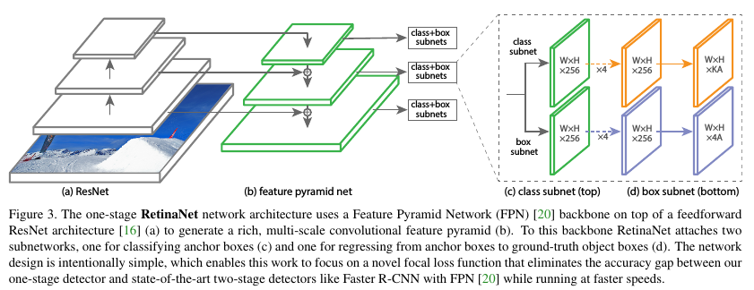
RetinaNet
网络结构
FPN backbone + class subnet+ box subnet

Slide 6
RetinaNet
Anchors
five pyramid levels: P3-P7
three aspect ratios per pyramid level: { 1:2, 1:1, 2:1 }
three anchor scales per ratio: { 2^0, 2^(1/3), 2^(2/3) }
each anchor → K classes targets + 4 boxes targets
class target: one-hot vector
box target: offset between anchor box and GT box
anchor → GT box, if IoU >= 0.5
anchor → background box, if IoU < 0.4
anchor → ignore during training, if IoU in [ 0.4, 0.5 )

Slide 7
RetinaNet
分类子网络
用一个小的FCN，在每一个pyramid level的feature map 的每一个位置上，预测每一个anchor box的类别分布
回归子网络
用一个小的FCN，在每一个pyramid level的feature map的每一个位置上，回归每一个anchor box和其邻近的GT box之间的offset
虽然两个网络结构几乎相同，但不共享参数！

Slide 8
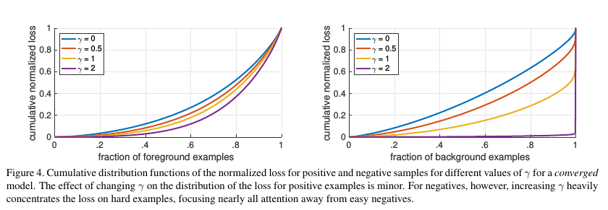
Focal Loss
深入分析
当r=2时，20%的难正样本贡献了超过60%的loss
当r=2时，5%的难负样本贡献了超过95%的loss

Slide 9
Focal Loss vs. OHEM
相同点
都增大hard examples的权重
不同点
OHEM丢弃了easy examples

